Slide 1
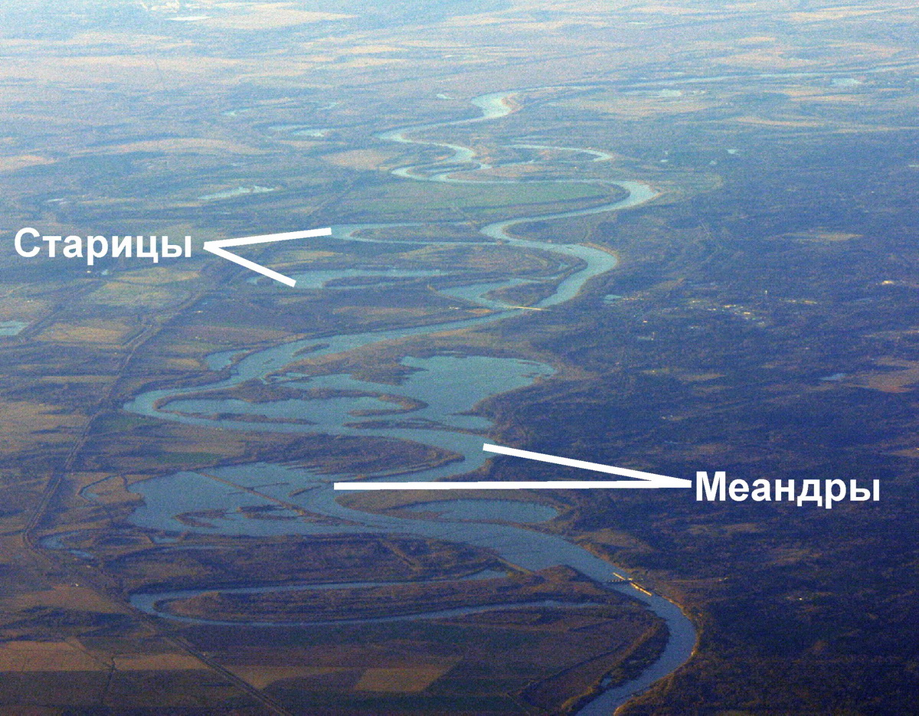
РУСЛОВЫЕ ПРОЦЕССЫ. ТЕРМИЧЕСКИЙ И ЛЕДОВЫЙ РЕЖИМ РЕК
Флерко Т.Г.

Slide 2
Русловые процессы - это постоянно происходящие изменения морфологического строения речного русла и поймы, обусловленные действием текущей воды.
Русловые деформации - конкретные проявления русловых процессов в виде изменения положения и размеров русла, поймы и отдельных русловых образований, т. е. в виде размыва или намыва дна и берегов
Русловые образования - это скопления наносов, создающие характерные формы рельефа речного русла и поймы разного размера - микро-, мезо- и макроформы.

Slide 3
К микроформам относятся перемещающиеся в русле донные гряды, размеры которых меньше глубины, русла.
Мезоформы - это также состоящие из наносов гряды, но более крупного размера, соизмеримые уже с поперечными размерами самого русла. К мезоформам относятся речные перекаты, осередки, небольшие острова.
Макроформами называют крупные, морфологически однородные участки речного русла, представленные относительно прямолинейными учас­тками, извилинами (излучинами; меандрами), системами русловых и пойменных разветвлений, участками так называемого разбросанного русла.

Slide 4
Микроформы речного русла
рифели;
донные дюны;
песчаные стоячие волны;
антидюны.

Slide 5
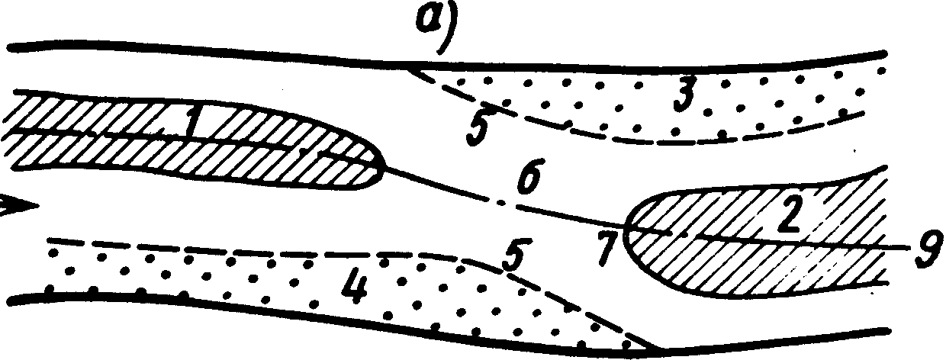
Мезоформы речного русла
1- верхняя, 2 - нижняя плесовые лощины, 3 - нижний (лево-),
4 - верхний (правобережные) побочни переката, 5 - корыто, 6 - гребень,
7 - подвалье переката, 9 - линия наибольших глубин

Slide 6
Перекат представляет собой крупную русловую гряду, пересекающую русло под углом 20-30°. Верхний по течению склон гряды более пологий, низовой откос (подвалье переката)- более крутой.
Наиболее мелкие части гряды - прибрежные отмели - носят название побочней.
Наиболее глубокая часть переката между смежными плесовыми лощинами называется корытом переката.
Осередки - подвижные, не соединенные (в отличие от побочней перекатов) с берегами и не заросшие растительностью отмели.

Slide 7
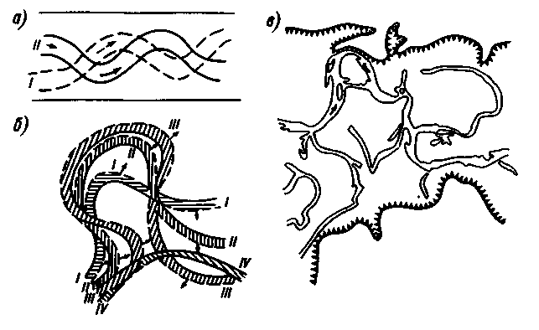
Макроформы речного русла
a - ограниченное меандрирование,
б - свободное меандрирование,
в - незавершенное меандрирование (по И. В. Попову).

Slide 8
Типы руслового процесса
ленточногрядовый;
побочневый;
ограниченное меандрирование;
свободное меандрирование;
незавершенное меандрирование (пойменная многорукавность);
осередковый (русловая многорукавность);

Slide 9
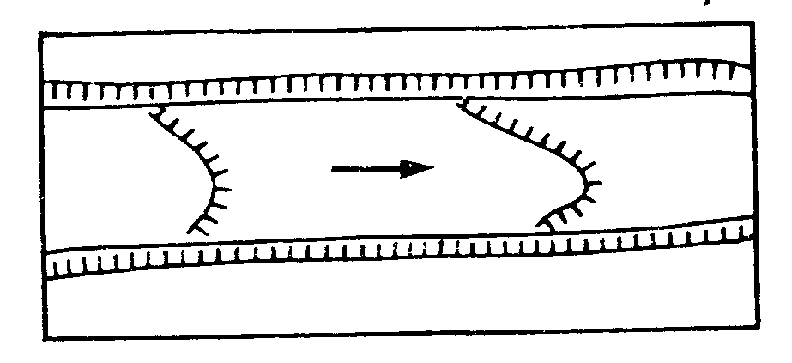
Ленточногрядовый тип руслового процесса

Slide 10
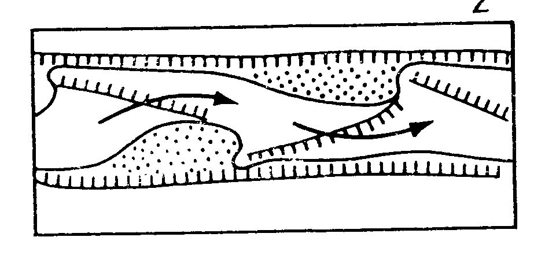
Побочневый тип руслового процесса

Slide 11
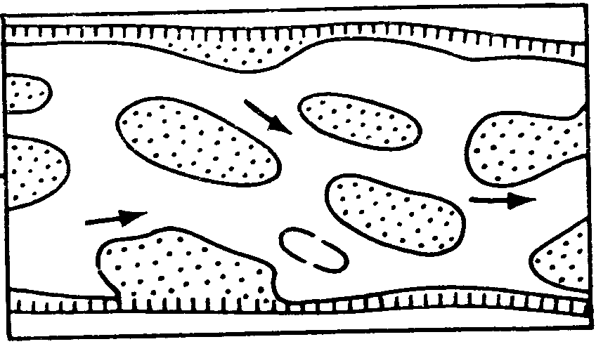
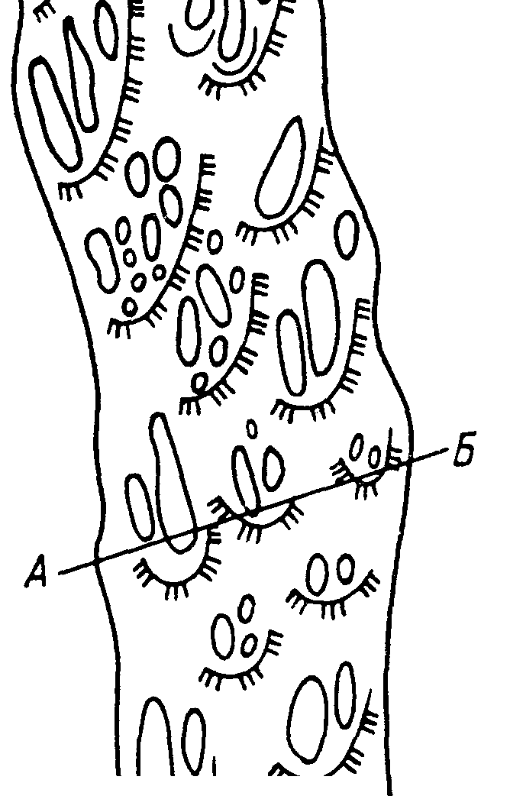
Осередковый тип руслового процесса

Slide 12
Тепловой баланс рек
Q_{o} ± Qэф + Qа + Qи + Qд + Qп + Qв – Qн = ± ΔQ
где
Q_{o} – поглощение водой прямой и рассеянной солнечной радиации;
Qэф – эффективное излучение;
Qа – непосредственный обмен теплом с атмосферой;
Qи – затрата тепла на испарение и выделение его при конденсации;
Qд – теплообмен с дном;
Qп – тепло, возникающее внутри потока в результате перехода части энергии, расходуемой на преодоление гидравлического сопротивления в тепловую энергию;
Qв – тепло, поступающее с втекающей водой;
Qн – тепло, удаляемое вместе с водой, протекающей через данный участок реки;
ΔQ – изменение количества тепла в воде за интервал времени Δt.

Slide 13
Ледовый режим рек
Все реки по характеру ледового режима делятся на три большие группы:
1.замерзающие,
2.с неустойчивым ледоставом
3.незамерзающие.
Для рек умеренного пояса, замерзающих зимой, выделяют три периода:
1) фаза замерзания;
2) ледостав;
3) вскрытие.

Slide 14
Фаза замерзания рек
сало - тонкая ледяная пленка, состоящая из прозрачных ледяных кристаллов в виде мелких иголок;
забереги - ледовые образования у берегов;
внутриводный лед - непрозрачная губчатая масса, состоящая из беспорядочно разросшихся кристалликов льда;
донный лед - кристаллизуется на дне;
шуга - находится в воде во взвешенном состоянии;
поверхностная шуга - продукты образования внутриводного льда, всплывающие на поверхность;
снежура – скопления только что выпавшего снега.

Slide 15
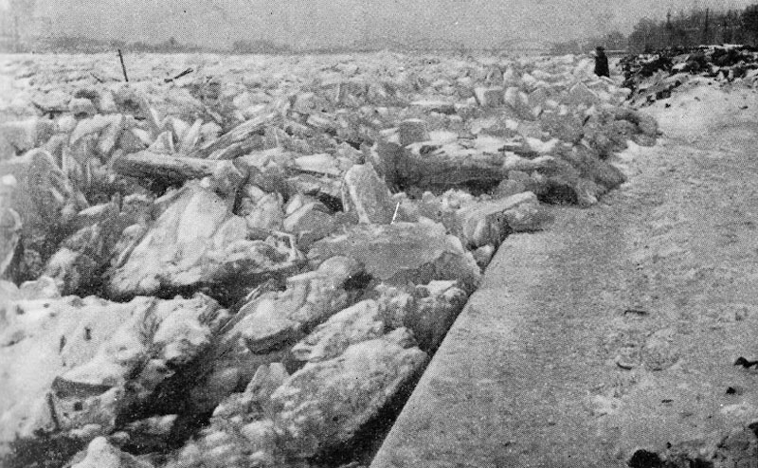
Зажор - закупорка живого сечения реки в период осеннего ле­дохода или в начале ледостава массой внутриводного и битого кристаллического льда; зажоры преграждают путь прибывающей сверху воде, вызывая подъемы уровня и затопление местности.

Slide 16
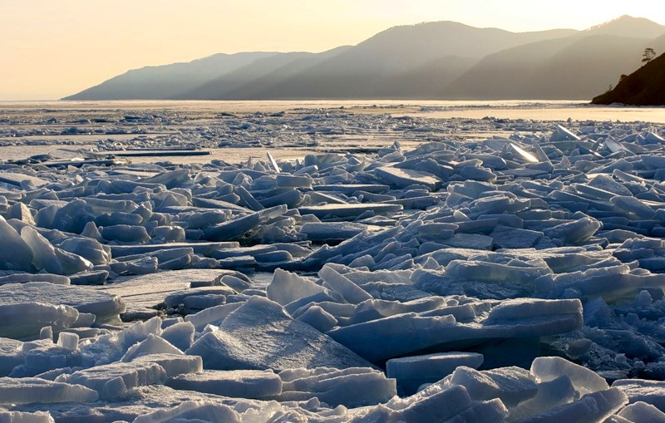
Торосы — нагромождение обломков льда, до 10-20 метров в высоту, которые образуются в результате сжатия ледяного покрова.

Slide 17
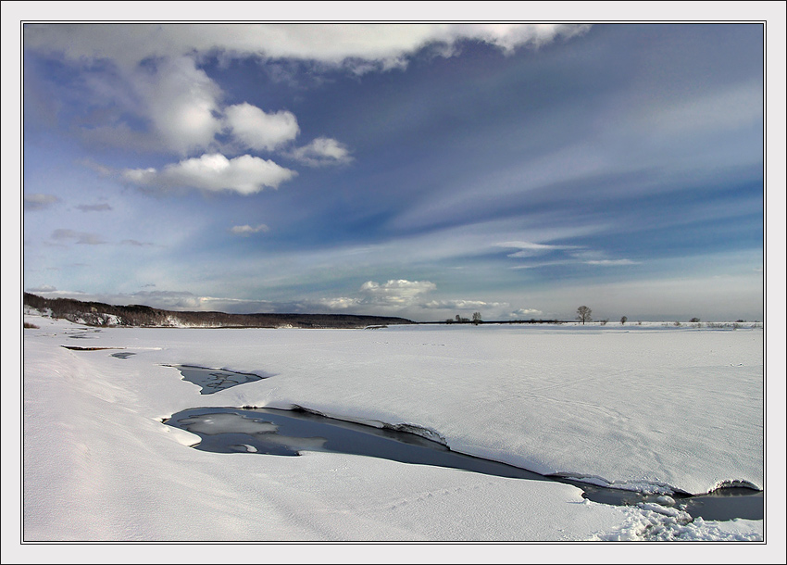
Полыньи – незамерзающие участки реки

Slide 18
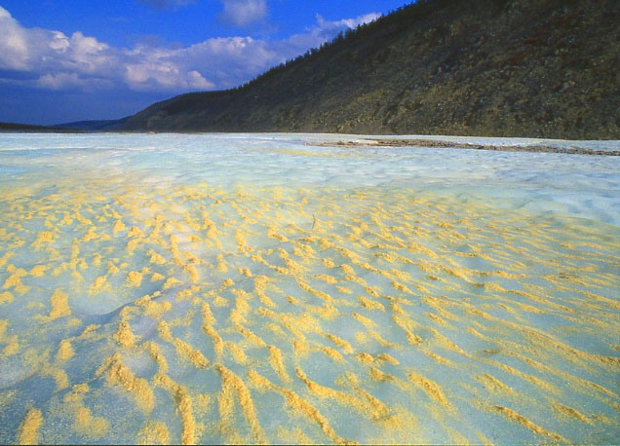
Наледь речная представляет собой нарост льда, образующийся в результате замерзания воды, выходящей на поверхность ледяного покрова вследствие уменьшения живого сечения реки в результате закупорки его шугой или под влиянием сильного промерзания.

Slide 19
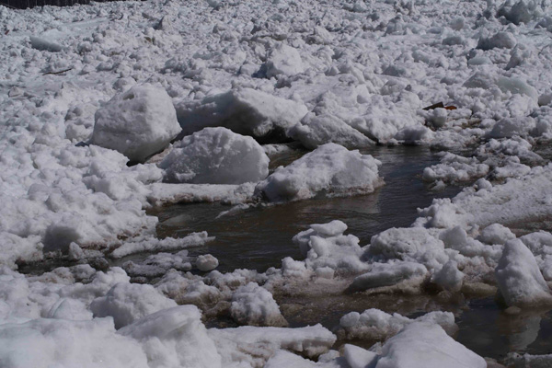
Затор - нагромождение в живом сечении русла реки кристал­лического льда в виде отдельных льдин и даже небольших полей; забивая живое сечение, лед в заторе образует как бы временные ледяные плотины.

Slide 20
Спасибо за внимание!

